Slide 1

Curso Básico
Ferramenta de automação - Python 3 para aplicação em processos nos laboratórios da Diavi.
Laboratório de Acústica
ebpinto@inmetro.gov.br

Slide 2
Curso Python 3
Praticando mais um pouco

Slide 3
Suponha que é seu primeiro dia de trabalho na Diavi;
O chefe da Diavi (Gustavo) está cheio de perguntas quanto seu pessoal;
Ele está muito empolgado que você aprendeu Python!!!
Ele lhe dá uma lista com parte do pessoal da Divisão – Ex: Laeta.
Quando você recebe os dados, percebe que a casa funcionário está no formato de dicionário;
pessoalLaeta = [ { "id“ : 0, “nome“ : “Salatiel" }, { "id“ : 1, “nome“ : “Isabela" }, { "id“ : 2, “nome“ : “Nelson" }, { "id“ : 3, “nome“ : “Zemar" }, { "id“ : 4, “nome“ : “Thiago" }, { "id“ : 5, “nome“ : “Mauro" }, { "id“ : 6, “nome“ : “Eduardo" } ]

Slide 4
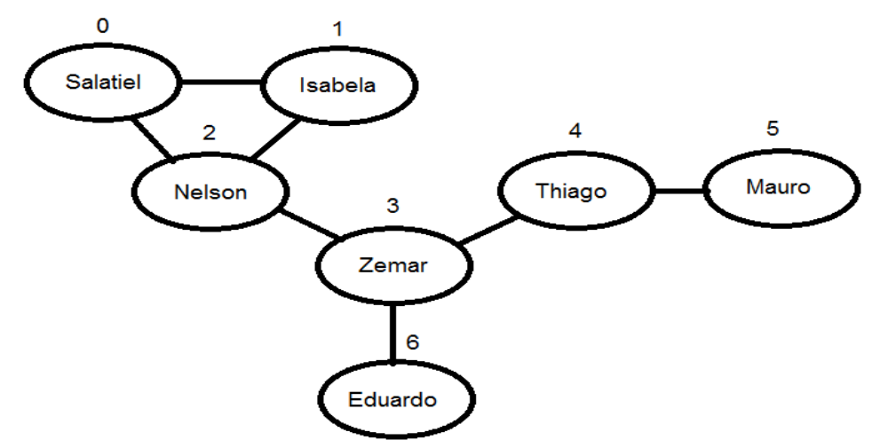
- Ele também fornece dados que consistem no relacionamento do laboratório; (Uma lista de Tuplas)
relacionamentos = [(0, 1), (0, 2), (1, 2), (2, 3), (3, 4), (4, 5), (3, 6)]

Slide 5

- Ele pede para você inserir uma lista de relacionamentos que cada usuário possui.
- Como fazer???

Slide 6
- Primeiro Passo: Que é um dicionário
for func in pessoalLaeta: Para cada funcionario, inserir uma lista vazia
func [ “relacionamento“ ] = []
[{'id': 0, 'nome': 'Salatiel', 'relacionamento': []}, {'id': 1, 'nome': 'Isabela', 'relacionamento': []}, {'id': 2, 'nome': 'Nelson', 'relacionamento': []}, {'id': 3, '“nome': 'Zemar', 'relacionamento': []}, {'id': 4, 'nome': 'Thiago', 'relacionamento': []}, {'id': 5, 'nome': 'Mauro', 'relacionamento': []}, {'id': 6, 'nome': 'Eduardo', 'relacionamento': []}]

Slide 7

- Segundo Passo:
for i, j in relacionamentos:
pessoalLaeta[i][ “relacionamento“ ].append(pessoalLaeta[j])
pessoalLaeta[j][ “relacionamento“ ].append(pessoalLaeta[i])

Slide 8

- Qual o número de relacionamentos?

Slide 9
- Qual o número de relacionamentos?
def num_Relacionamentos(func):
return len( func [ “relacionamento“ ] )
total_Relacionamentos = sum( [num_Relacionamentos(func) for func in pessoalLaeta] )
14 (Bidirecional)

Slide 10
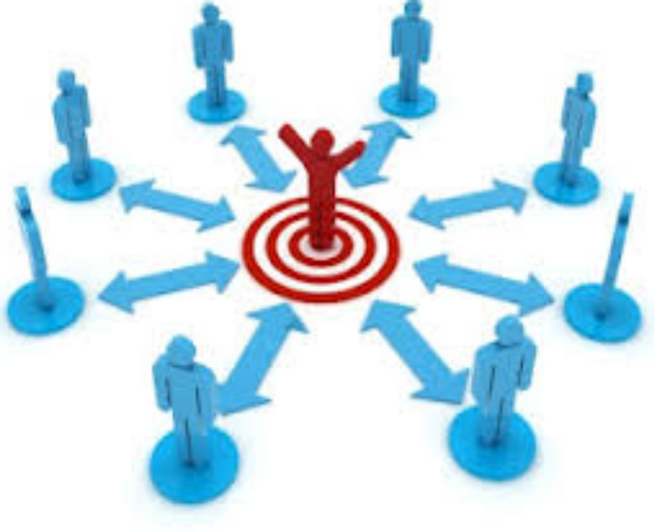
- Quem tem o maior número de relacionamentos?

Slide 11
- Quem tem o maior número de relacionamentos?
def num_Relacionamentos(func):
return len( func [ “relacionamento“ ] )
lista de tuplas ( id , num de relacionamentos )
num_de_amigos_por_id = ( [ ( func [ ‘id’ ], num_Relacionamentos ( func ) ) for func in pessoalLaeta ] )
[(0, 2), (1, 2), (2, 3), (3, 3), (4, 2), (5, 1), (6, 1)]
tupla : índice 1 da tupla
sorted (num_de_amigos_por_id, key = lambda x: x[1], reverse=True)
[(2, 3), (3, 3), (0, 2), (1, 2), (4, 2), (5, 1), (6, 1)]
Zemar e Nelson com três relacionamentos

Slide 12

- Gustavo ficou satisfeito com suas respostas automatizadas;
Mas quer compreender ainda mais seu pessoal;
Por isso, ele quer saber quem são os relacionamentos dos relacionamentos de cada funcionário.

Slide 13
- quem são os relacionamentos dos relacionamentos de cada funcionário?
def relacionamento_do_relacionamento (func):
return [ y [ "id“ ] for x in func [ “relacionamento“ ] for y in x[ “relacionamento“ ]]
relacionamento_do_relacionamento (pessoalLaeta[0])
[0, 2, 0, 1, 3] Salatiel
Isabela – Salatiel (0) e Nelson(2)
Nelson – Salatiel (0), Isabela (1) e Zemar (3)

Slide 14
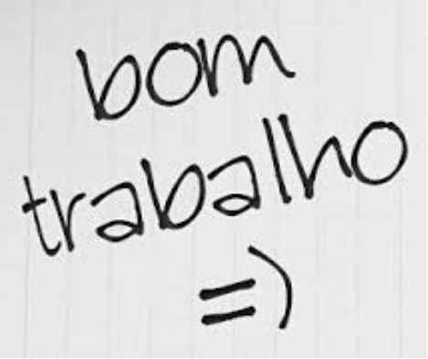
- Prova Real:
print ([func[ "id“ ] for func in pessoalLaeta[0][ “relacionamento“ ]] )
[1, 2]
print ([func[ "id“ ] for func in pessoalLaeta [1][ " relacionamentos ]] )
[0, 2]
print ([func[ "id“ ] for func in pessoalLaeta [2][ " relacionamento“ ]])
[0,1, 3]

Slide 15
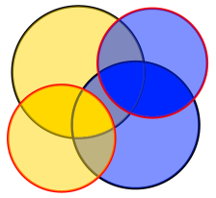
- A última pergunta – Prometo!!!
Para cada amigo do amigo do Zemar, quantos amigos em comum tem com o Zemar?
Amigos em comum Amigo do amigo do Zemar

Slide 16
- Quantos são os amigos em comum?
from collections import Counter
def nao_o_mesmo (func, outroFunc):
return func[ "id“ ] != outroFunc[ "id“ ]
def naoRelacionamento (func, outroFunc):
return all ( nao_o_mesmo (x, outroFunc) for x in func[ “relacionamento“ ])
def relacionamento_do_relacionamento_ids(func):
return Counter(y [ "id“ ] for x in func[ “relacionamento“ ] for y in x[“relacionamento“ ] if naoRelacionamento(func, x) and nao_o_mesmo( func,x))
print (relacionamento_do_relacionamento_ids( pessoalLaeta[3]) )
Counter({0: 1, 1: 1, 5: 1})

Slide 17
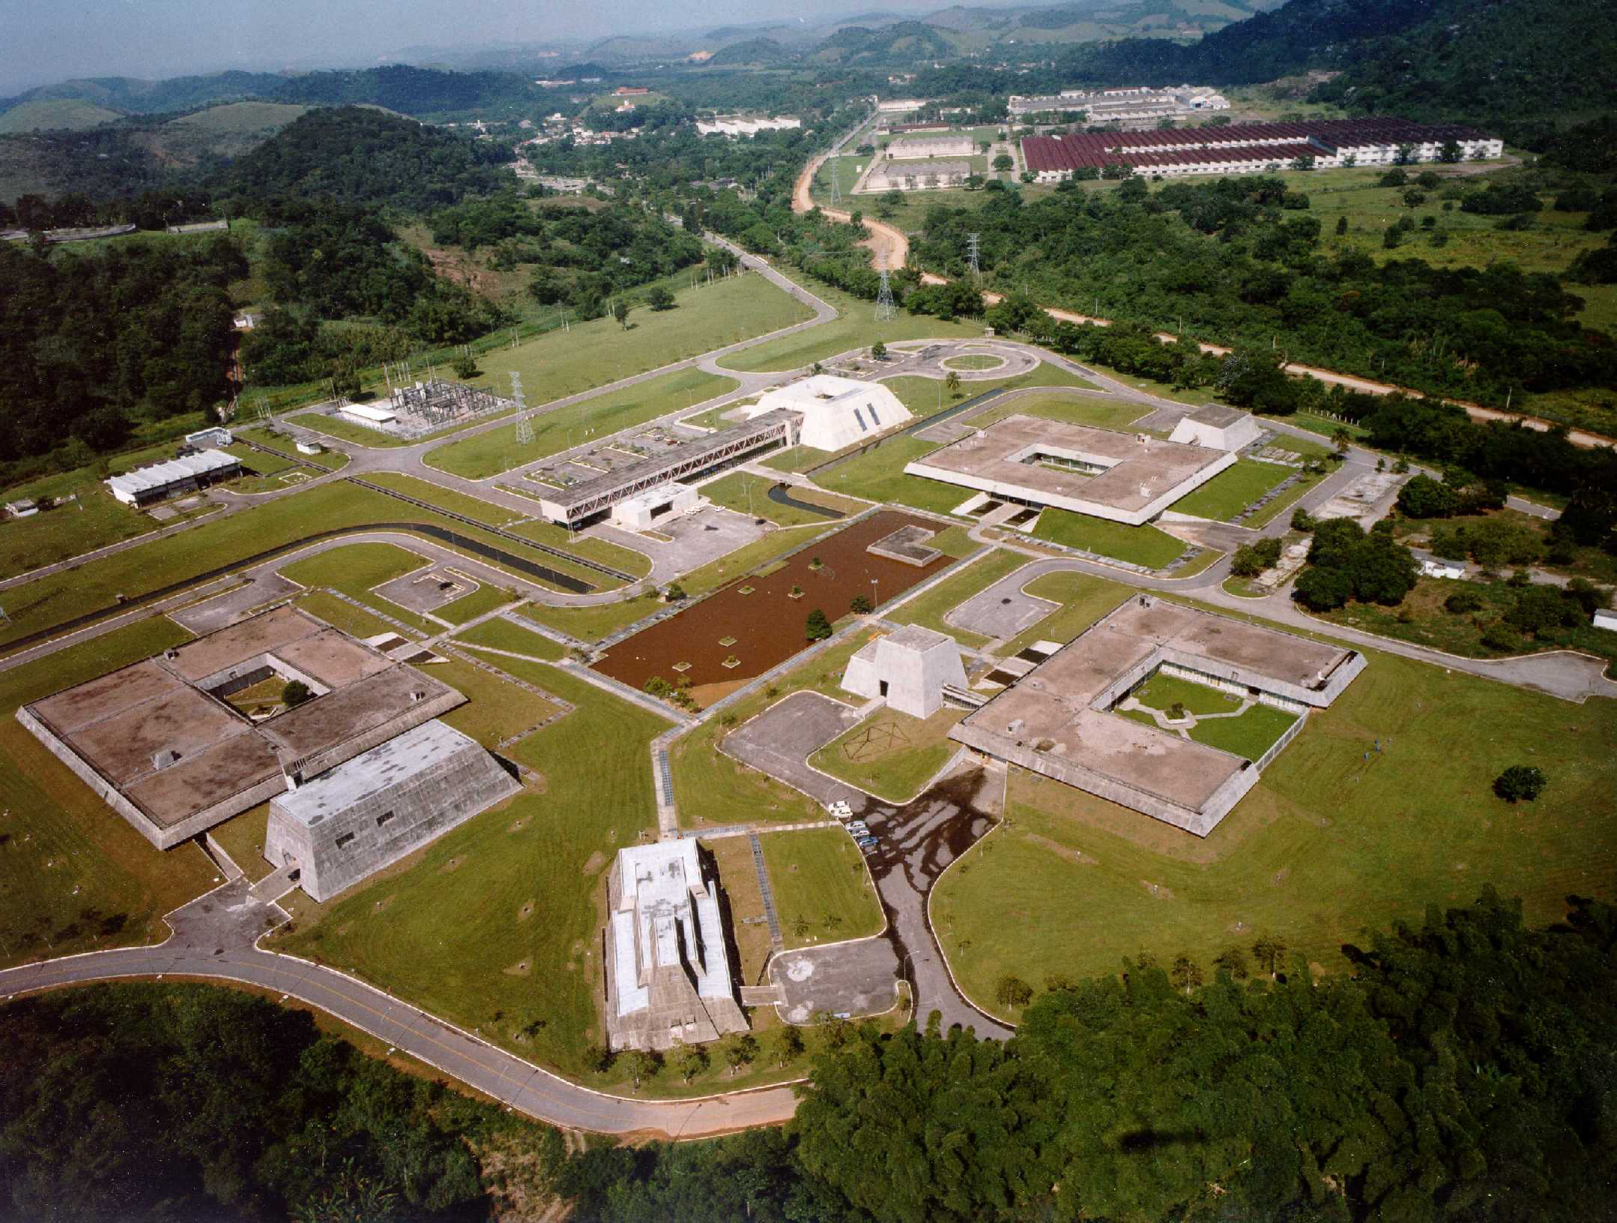
OBRIGADO!!!
Notes:
Esse slide ilustra a estrutura laboratorial da Dimci. É necessário fazer uma breve explanação sobre que tipo de pesquisa é desenvolvida em cada um deles.

